Slide 1
Дорожные условия и безопасность движения

Slide 2
Автомобильная дорога – сложное инженерное сооружение, предназначенное для движения транспортных средств.

Slide 3
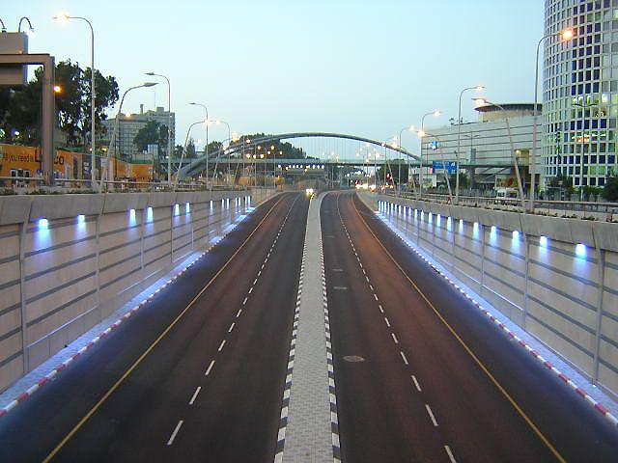
Дорога — обустроенная или приспособленная и используемая для движения транспортных средств полоса земли либо поверхность искусственного сооружения. Дорога включает в себя одну или несколько проезжих частей, а также трамвайные пути, тротуары, обочины и разделительные полосы при их наличии.

Slide 4
Классификация автомобильных дорог:
• к дорогам относят магистрали проспекты, улицы, грунтовые, лесные и полевые пути, в том числе сезонного использования (зимние и ледовые переправы). Все дороги в нашей стране в зависимости от значения, интенсивности и максимальной допустимой скорости движения разделяются на пять категорий.
• дороги I категории (автомагистрали и автострады) имеют ширину проезжей части более 15 м с разделительной полосой, разделяющей проезжие части противоположных направлений. Для каждого направления предусматривается две и более полос движения. Ширина полосы — 3,75 м. Продольный уклон проезжей части не превышает 3 %. Пропускная способность такой дороги — свыше 7 000 автомобилей в сутки.
• дороги II категории с асфальтированным покрытием при ширине проезжей части не менее 7,5 м (ширина каждой полосы движения — также 3,75 м) имеют продольный уклон не более 4 % и пропускную способность от 3 000 до 7 000 автомобилей в сутки.
• дороги III категории с шириной проезжей части не менее 7 м и уклоном не более 5 % строят по облегченным техническим требованиям. Их пропускная способность от 1000 до 3 000 автомобилей в сутки. Ширина полосы движения — до 3,5 м.
• дороги IV категории с простейшим покрытием могут иметь уклон до 6 % и способны пропустить от 200 до 1000 автомобилей в сутки. Ширина полосы движения не превышает 3 м.
• дороги V категории имеют покрытие низшего типа или не имеют его вовсе. Продольный уклон — до 7 %. Способны пропускать до 200 автомобилей в сутки.

Slide 5
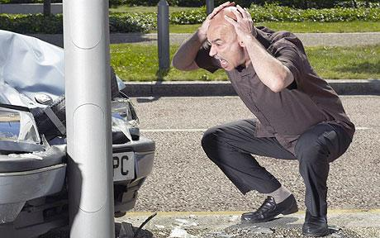
Согласно официальной статистике, дорожные условия являются в нашей стране непосредственной причиной примерно 8 – 10% всех ДТП.

Slide 6
ПРИЧИНЫ ДТП

Slide 7
а – скользкое покрытие; б – покрытие с неровностями; в – радиус кривизны меньше нормы; г – плохое состояние обочин; д – отсутствие тротуаров, пешеходных дорог и переходов; е – ограниченная видимость из-за строений, насаждений и пр.; ж – недостаточная освещенность проезжей части; з – сужение проезжей части дорожно-строительными машинами, материалами; и- отсутствие знаков и разметки в необходимых местах; к – плохое содержание дорог в зимнее время; л – другие неблагоприятные дорожные условия.

Slide 8
Конструктивные параметры дороги
Конструктивные параметры дороги
План дороги
Продольный профиль
Поперечный профиль
Обочина
Проезжая часть

Slide 9
План дороги дает полное представление об одном из наиболее важных для безопасности движения параметров — радиусах закруглений Rn, их расположении, количестве и т.д. Допустимые значения радиусов установлены СНиП И-60-75. В зависимости от категории дороги, сложности условий движения радиусы составляют от 30 до 1000 м.

Slide 10
Продольный профиль характеризует крутизну подъемов и спусков (продольных уклонов). Уклон выражают в процентах (%) или промиллях (%о), показывающих изменение вертикального уровня дороги на 100 или 1000-метровом участке.

Slide 11
Поперечный профиль дороги характеризует его конструкцию, размеры элементов и другие технические параметры, имеющие важное значение для безопасности движения. Поперечный профиль — это разрез дороги плоскостью, перпендикулярной ее продольной оси.

Slide 12
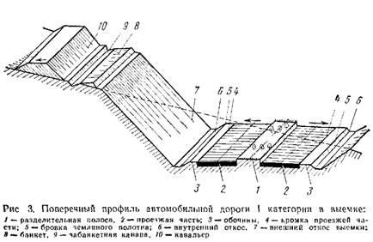
Поперечный профиль дороги

Slide 13
Для безопасности движения важнейшими элементами дороги являются: проезжая часть, разделительная полоса, обочины. Геометрические размеры этих элементов установлены для каждой категории дорог СНиП 2.05.02-85. При расчете размеров элементов дороги исходят из условий обеспечения безопасной скорости движения и стоимости дороги. Поэтому ширина проезжей части должна быть не менее 4,5 м (V категория), а I категории — 15 м и более в зависимости от числа полос движения, имеющих ширину 3,75 м. Разделительная полоса шириной не менее 5 м предусматривается только у дорог I категории. Этот элемент дороги существенно повышает безопасность движения за счет исключения встречных столкновений и ослепления.

Slide 14
Обочина — необходимый для обеспечения безопасности движения элемент дороги. Обеспечивает устойчивость автомобиля при случайном съезде колес с проезжей части и используется для остановки автомобиля, установки знаков, ограждений, материалов для ремонта и др. Ширина обочин составляет 1,75 ... 3,75 м в зависимости от категории дороги.

Slide 15
Главным конструктивным элементом дороги служит ее проезжая часть, имеющая различные типы покрытий. Наибольшее распространение получили покрытия, выполненные из цементобетона, асфальтобетона, щебеночного покрытия.

Slide 16
Устойчивость конструктивных элементов дороги существенно зависит от погодно-климатических условий. Наиболее подвержены воздействию погодных условий грунтовые дороги, а также плохо уплотненные щебеночные и гравийные покрытия, несущая способность которых резко уменьшается при их переувлажнении. Дороги I... III категории должны обеспечивать проезд в любое время года.

Slide 17
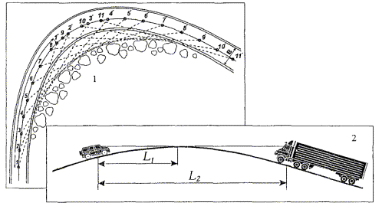
Условия видимости дороги на участках с кривой

Slide 18
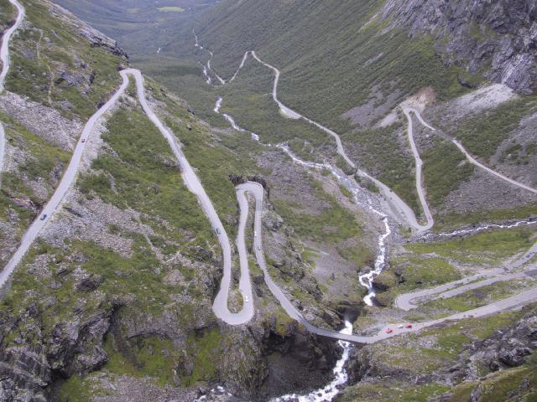
L1 – видимость дороги;
L2 – видимость автомобиля.

Slide 19
Эксплуатационные свойства дороги

Slide 20

Автомобильные дороги представляют собой комплекс инженерных сооружений, предназначенных для обеспечения круглогодичного, непрерывного, удобного и безопасного движения автомобилей с расчетной нагрузкой и установленными скоростями в любое время года и в любых условиях погоды.

Slide 21
комплекс инженерных сооружений
земляное полотно
дорожная одежда
мосты
трубы и другие искусственные сооружения
обустройство дорог и защитные дорожные сооружения
здания и сооружения дорожных и автотранспортных служб

Slide 22
Автомобильные дороги предназначены для удовлетворения потребностей общества и государства в автомобильных перевозках и должны обладать высокими потребительскими свойствами, к которым относятся: обеспеченная дорогой скорость, непрерывность, удобство и безопасность движения, пропускная способность и уровень загрузки движением, способность пропускать автомобили и автопоезда с заданными габаритами, осевыми нагрузками и грузоподъемностью (общей массой), а также эстетичность и экологическая безопасность.

Slide 23
основные транспортно-эксплуатационные показатели автомобильных дорог и дорожных сооружений
обеспеченная скорость и пропускная способность
непрерывность
удобство и безопасность движения
способность пропускать автомобили и автопоезда с осевой нагрузкой и общей массой

Slide 24
На автомобильных дорогах общего пользования организуется дорожная служба, основной задачей которой является осуществление комплекса работ и мероприятий по ремонту и содержанию дорог и сооружений на них и организации движения, обеспечивающих требования к транспортно-эксплуатационным показателям дорог.

Slide 25
В процессе эксплуатации дороги ее свойства ухудшаются в результате климатических и метеорологических воздействий.
Показатели пригодности дороги к эксплуатации определяет
ГОСТ Р 50597 – 93.

Slide 26
В соответствии с ГОСТ Р 50597 – 93 все автомобильные дороги и улицы городов и других населенных пунктов по их транспортно – эксплуатационным характеристикам объединены в три группы (А, Б, В).

Slide 27
Группа А - автомобильные дороги с интенсивностью движения более 3000 авт/сут; в городах и населенных пунктах - магистральные дороги скоростного движения, магистральные улицы общегородского значения непрерывного движения

Slide 28
Группа Б - автомобильные дороги с интенсивностью движения от 1000 до 3000 авт/сут; в городах и населенных пунктах - магистральные дороги регулируемого движения, магистральные улицы общегородского значения регулируемого движения и районного значения.

Slide 29
Группа В - автомобильные дороги с интенсивностью движения менее 1000 авт/сут; в городах и населенных пунктах - улицы и дороги местного значения; категории улиц и дорог в городах и населенных пунктах - по
СНиП 2.07.01.

Slide 30
Требования к эксплуатационному состоянию автомобильных дорог, улиц и дорог городов и других населенных пунктов
Группа дорог и улиц по их транспортно-эксплуатационным характеристикам | Повреждения на 1000 м² покрытия, м², не более | Сроки ликвидации повреждений, сут., не более
А | 0,3 (1,5) | 5
Б | 1,5 (3,5) | 7
В | 2,5 (7,0) | 10
Примечания 1. В скобках приведены значения повреждений для весеннего периода. 2. Сроки ликвидации повреждений указаны для строительного сезона, определяемого погодно-климатическими условиями, приведенными в СНиП 3.06.03 по конкретным видам работ.

Slide 31
Эксплуатационное состояние дороги характеризуется рядом показателей, от которых зависит эффективность работы и безопасность движения: скользкостью, шероховатостью дорожного покрытия, ровностью, параметрами видимости на дороге и т. д.

Slide 32
Группа дорог и улиц по их транспортно-эксплуатационным характеристикам | Состояние покрытия по ровности
 | Показатель ровности по прибору ПКРС-2, см/км, не более | Число просветов под 3-метровой рейкой, %, не более
А | 660 | 7
Б | 860 | 9
В | 1200 | 14
Примечание - Число просветов подсчитывают по значениям, превышающим указанные в СНиП 3.06.03.

Slide 33
В соответствии с ГОСТ Проезжая часть дорог и улиц, покрытия тротуаров, пешеходных и велосипедных дорожек, посадочных площадок, остановочных пунктов, а также поверхность разделительных полос, обочин и откосов земляного полотна должны быть чистыми, без посторонних предметов, не имеющих отношения к их обустройству.

Slide 34
Скользкость оценивается коэффициентом сцепления шин с дорогой, величина которого должна обеспечивать безопасные условия движения с разрешенной Правилами дорожного движениями скоростью и быть не менее 0,3 при его измерении шиной без рисунка протектора и 0,4 – шиной, имеющей рисунок протектора.

Slide 35
Снижение коэффициента сцепления происходит в результате действия атмосферных осадков, загрязнения проезжей части, температурного размягчения асфальтобетонного покрытия.

Slide 36
Мероприятия для сохранения высокого значения коэффициента сцепления в различных природно-климатических условиях
Применение фрикционных материалов (песок, шлак и др.)
Осуществление подогрева покрытия
Очищение покрытия от загрязнения
Повышение шероховатости покрытия

Slide 37
Время, необходимое для устранения причин, снижающих сцепные качества покрытий в зависимости от вида работ, устанавливают с момента обнаружения этих причин, и оно не должно превышать значений
Работы по повышению сцепных качеств покрытия | Время, необходимое для выполнения работ, сут., не более
Устранение скользкости покрытия, вызванной выпотеванием битума 2. Очистка покрытия от загрязнений 3. Повышение шероховатости покрытия | 4 5 15

Slide 38
Сроки ликвидации зимней скользкости и окончания снегоочистки для автомобильных дорог, а также улиц и дорог городов и других населенных пунктов с учетом их транспортно - эксплуатационных характеристик
Группа дорог и улиц по их транспортно-эксплуатационным характеристикам | Нормативный срок ликвидации зимней скользкости и окончания снегоочистки, ч
А Б В | 4 5 6
Примечание - нормативный срок ликвидации зимней скользкости принимается с момента ее обнаружения до полной ликвидации, а окончание снегоочистки - с момента окончания снегопада или метели до момента завершения работ.

Slide 39
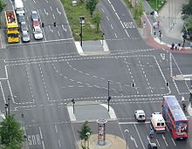

Дорожная разметка (маркировка) — маркировка на покрытии автомобильных дорог. Она служит для сообщения определённой информации участникам дорожного движения.

Slide 40
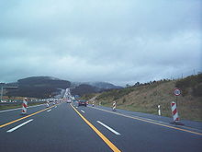

Разметка может быть постоянной или временной. Для постоянной разметки в большинстве стран используют белую краску или пластиковые материалы. Временная разметка используется при строительных работах. Она часто жёлтого (Германия), оранжевого или красного (Австрия, Швейцария) цвета, чтобы указать на то, что постоянная разметка временно недействительна.

Slide 41
Коэффициент яркости разметки
Цвет | Коэффициент яркости разметки, %
 | из обычных лакокрасочных и термопластичных материалов | из лакокрасочных и термопластичных материалов со световозвращающими свойствами
Белый | 48 | 28
Желтый | 29 | 21
Коэффициент силы света (мкд×лк-1×м-2) разметки, выполненной из световозвращающих материалов, должен быть не менее: 80 - для белого цвета, 48 - желтого.

Slide 42
Светофорное регулирование

Slide 43

Светофоры предназначены для поочередного пропуска участников движения через определенный участок улично-дорожной сети, а также для обозначения опасных участков дорог. В зависимости от условий светофоры применяются для управления движением в определенных направлениях или по отдельным полосам данного направления:
- в местах, где встречаются конфликтующие транспортные, а также транспортные и пешеходные потоки (перекрестки, пешеходные переходы),
- по полосам, где направление движения может меняться на противоположное,
- на железнодорожных переездах, разводных мостах, причалах, паромах, переправах.
- при выездах автомобилей спецслужб на дороги с интенсивным движением,
- для управления движением транспортных средств общего пользования.

Slide 44
Светофорное регулирование является самым распространенным, официально все светофоры делятся на транспортные и пешеходные, мы же для удобства поделим их на транспортные, реверсивные, для трамваев и маршрутных транспортных средств, железнодорожные и пешеходные.

Slide 45
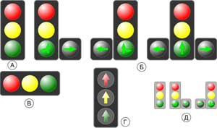
Светофорное регулирование является самым распространенным, официально все светофоры делятся на транспортные и пешеходные, мы же для удобства поделим их на транспортные, реверсивные, для трамваев и маршрутных транспортных средств, железнодорожные и пешеходные.
Транспортные светофоры
А — с вертикальным расположением;
Б — с дополнительными секциями;
В — с горизонтальным расположением;
Г — с регулированием движения по направлениям;
Д — дублирующие.

Slide 46
СПАСИБО ЗА ВНИМАНИЕ

